Slide 1
(비빔블) eDM B안 SB
번역 : 영문/일문/중문(간체)
Copyright © 2018 by mayday partners
No part of this publication may be reproduced, stored in a retrieval system, or transmitted in any form or by any means electronic, mechanical, photocopying, recording, or otherwise — without the permission of mayday partners
COMPANY CONFIDENTIAL
RD

Slide 2
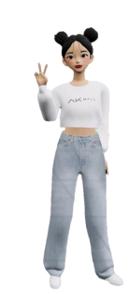
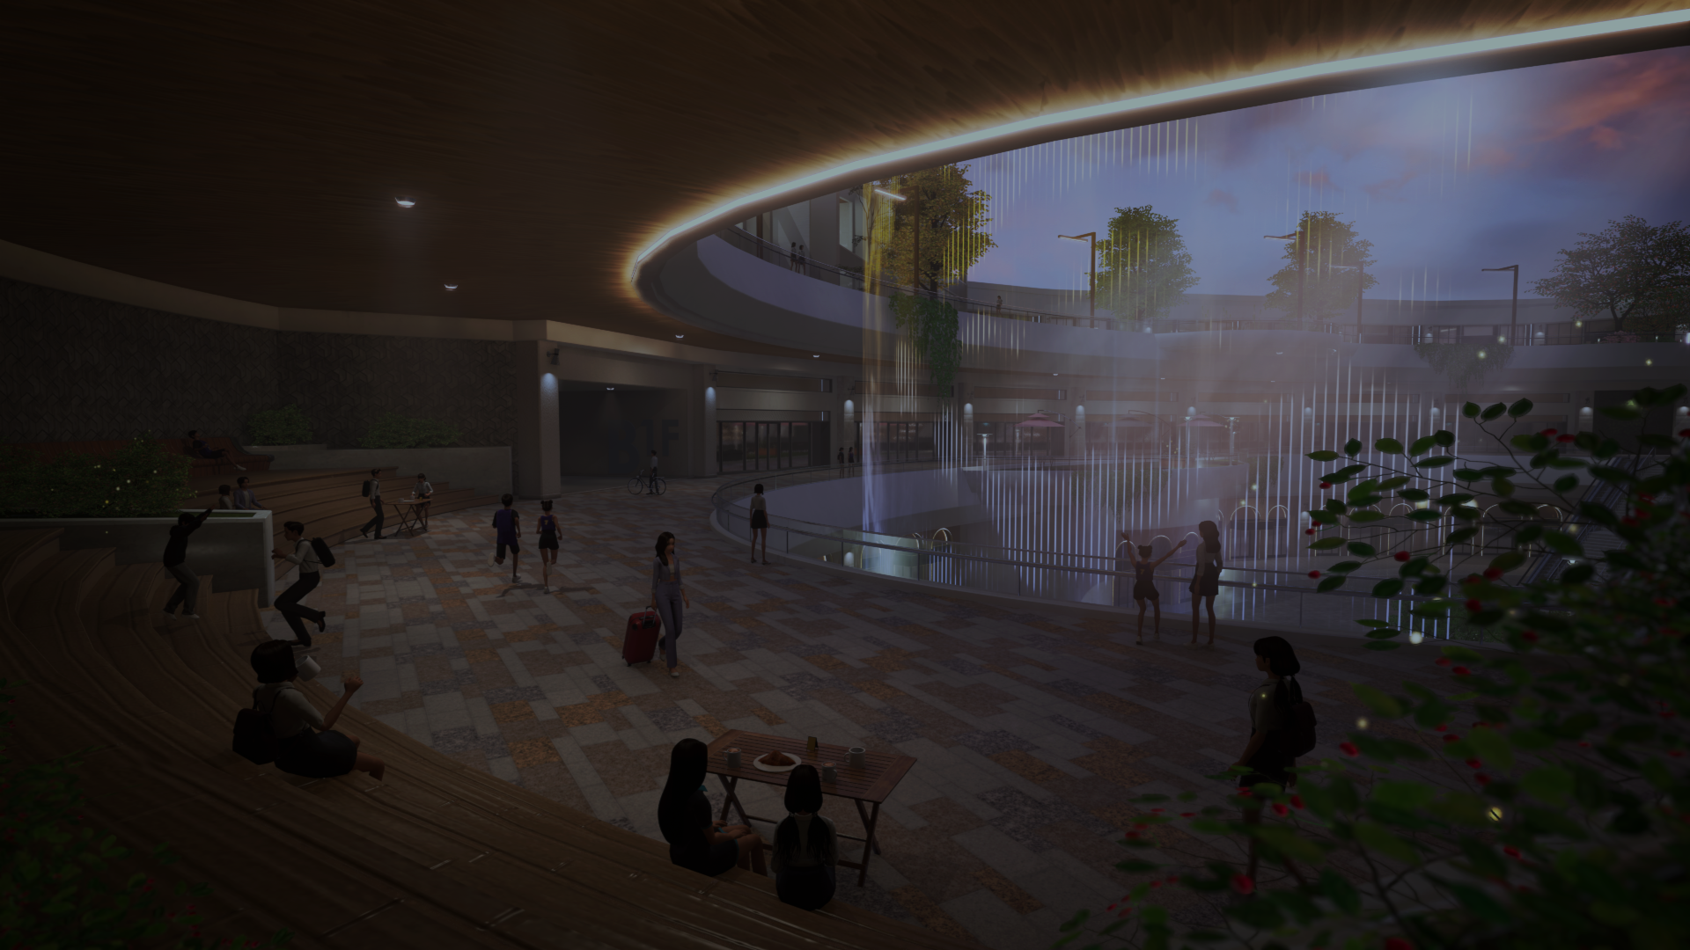
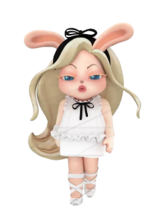
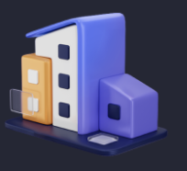
누구나 쉽게 디지털 공간을
만들고 공유하는 세상!
3D공간 기반 소셜서비스
bicus >
당신의 상상과 우리의 기술이 만나 모든 것이 가능해집니다.
재난을 대비한 안전교육, 미래 직업체험, 역사교육을 주제로 다수의 VR 프로그램을 제작하였으며, VR 디바이스 없이도 가상현실을 볼 수 있는 HoloMR을 선보였습니다. Dexter, LG Al Research와 함께한 Digital Human Kiosk를 제작하였으며 두산로보틱스, 서울시교육청,
한국국토정보공사 등 다수 클라이언트의 Digital Showroom을 제작하여 공급하였습니다.
아주 작은 씨앗이 커다란 나무가 되듯, 우리의 상상도 곧 현실이 됩니다.
비빔블이 당신의 처음과 미래를 잇는 다리가 되겠습니다.
비커스(bicus)의 브랜드 커뮤니티
최대 200명
동시 접속
확장된
빌드시스템
맞춤형
디지털 공간

Slide 3
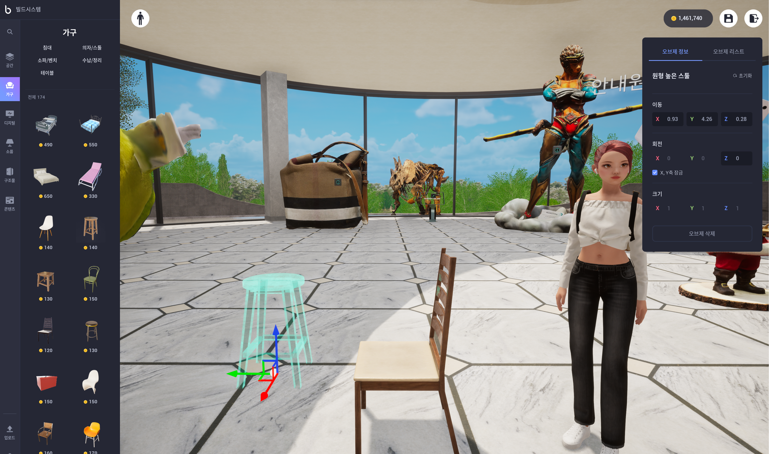
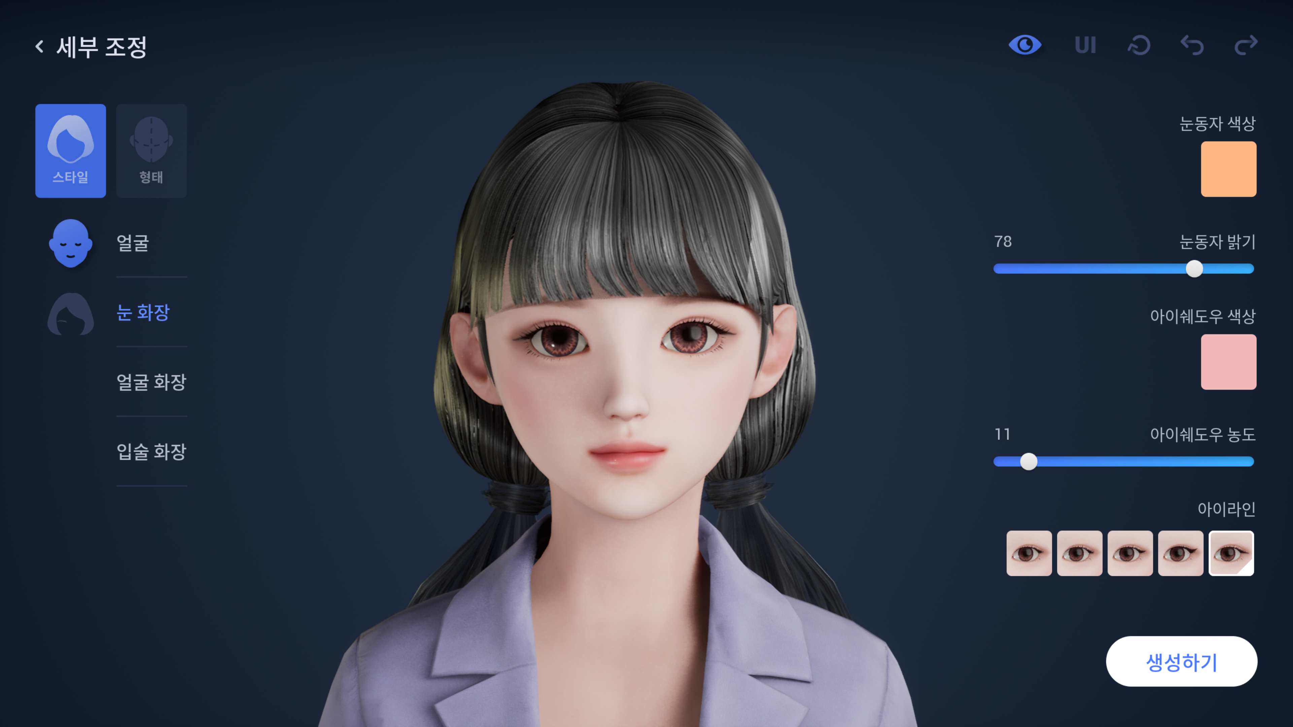
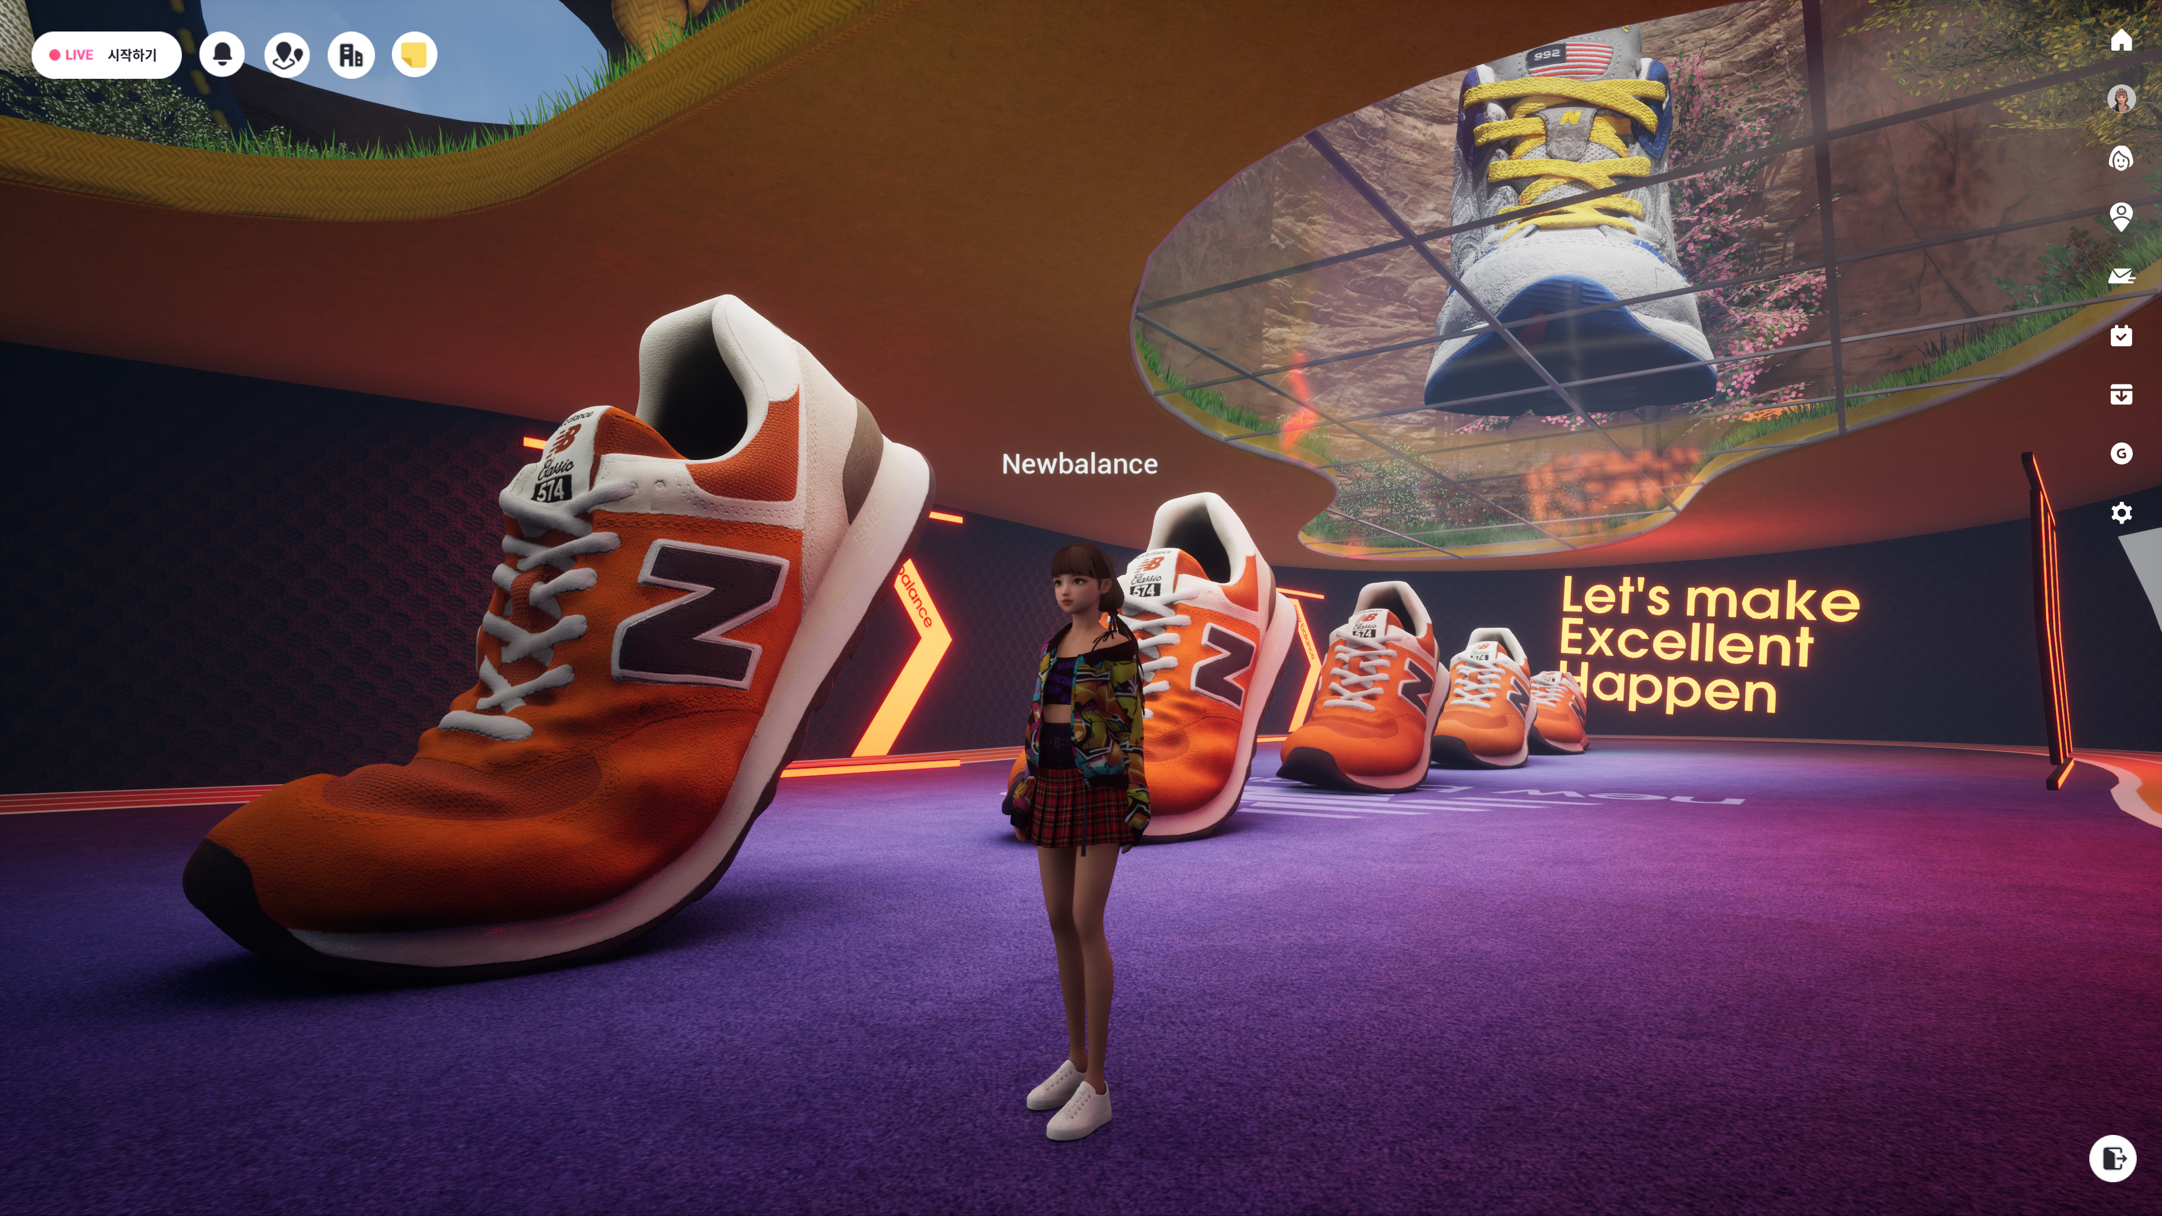
지금 바로 당신의 공간을 만들어보세요!
나만의 가상공간
내가 원하는대로 만든 3D 공간에 친구들을 초대해 보세요.
내가 원하는 이미지와 영상을 올리고
보이스채팅, 라이브방송도 가능합니다
개성있는 나만의 페르소나
지속적으로 업데이트되는 다양한 패션 아이템과
유저들이 직접 제작한 3D 아이템을 활용하여
다양한 스타일의 페르소나를 만들어 보세요.
현실 속 나의 작품을 3D로
소중한 일상을 공유하는 우리, 글자로, 목소리로, 사진으로
그리고 이젠 3D로 bicus에서
입체적으로 공유해보세요.

Slide 4
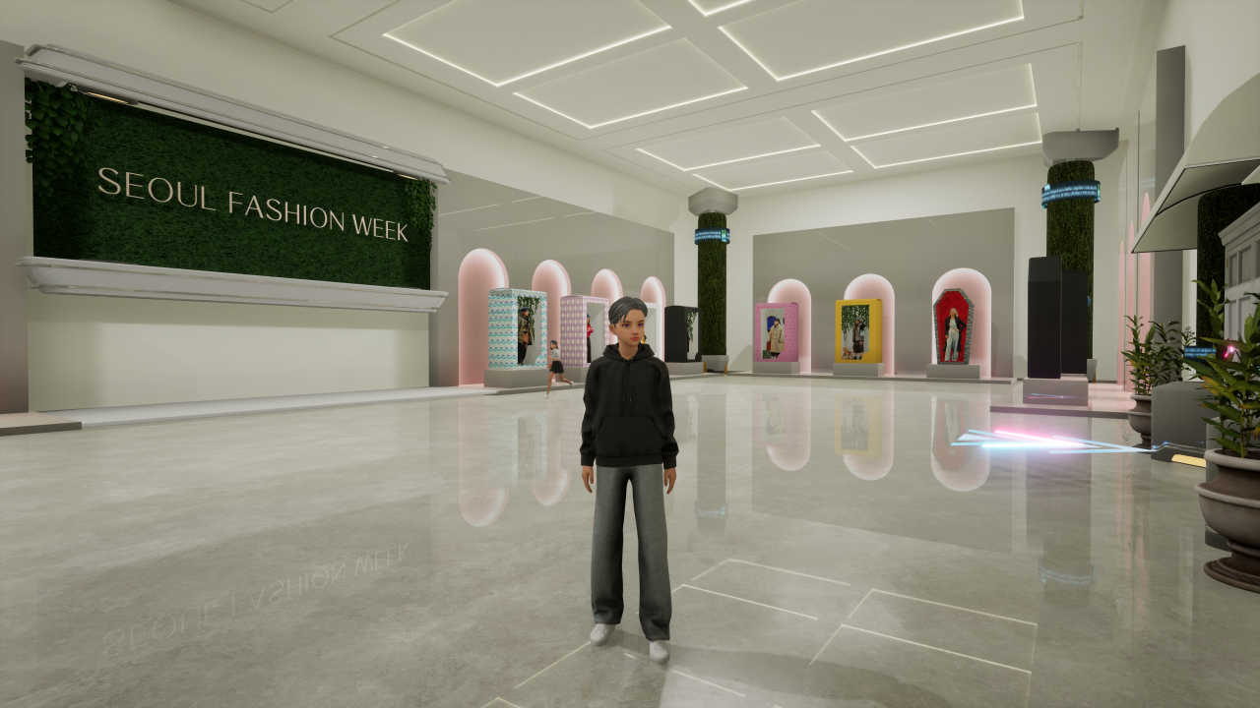
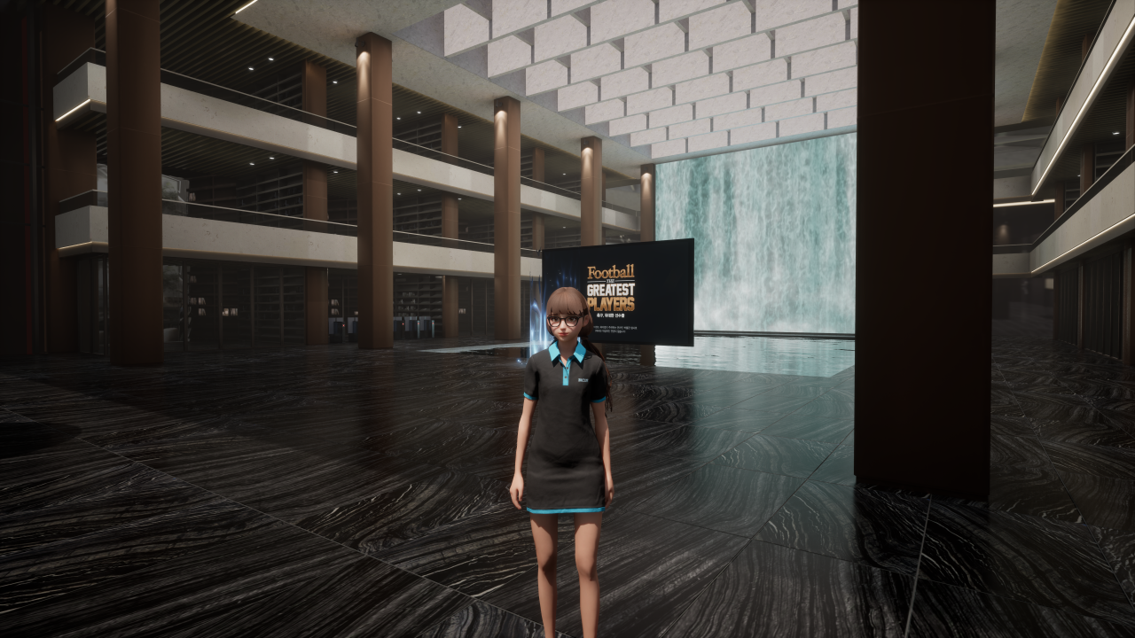
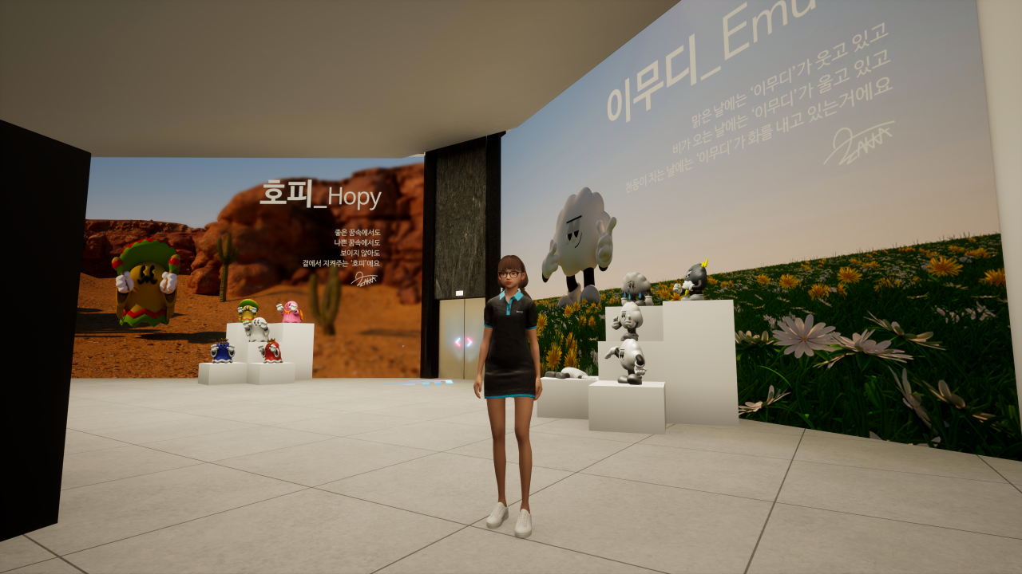
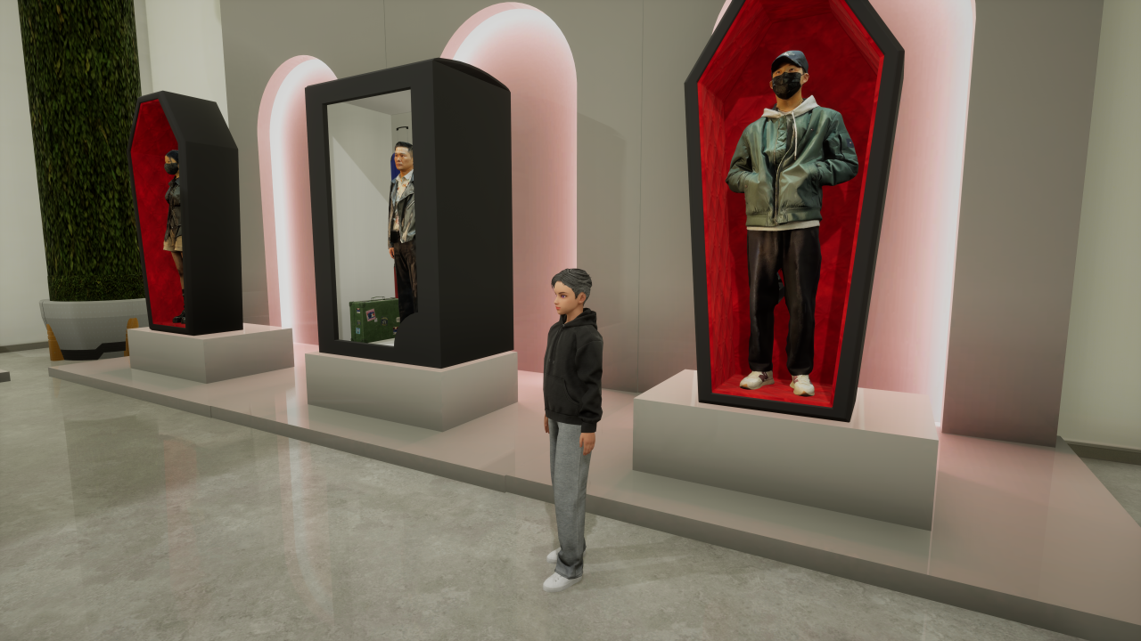
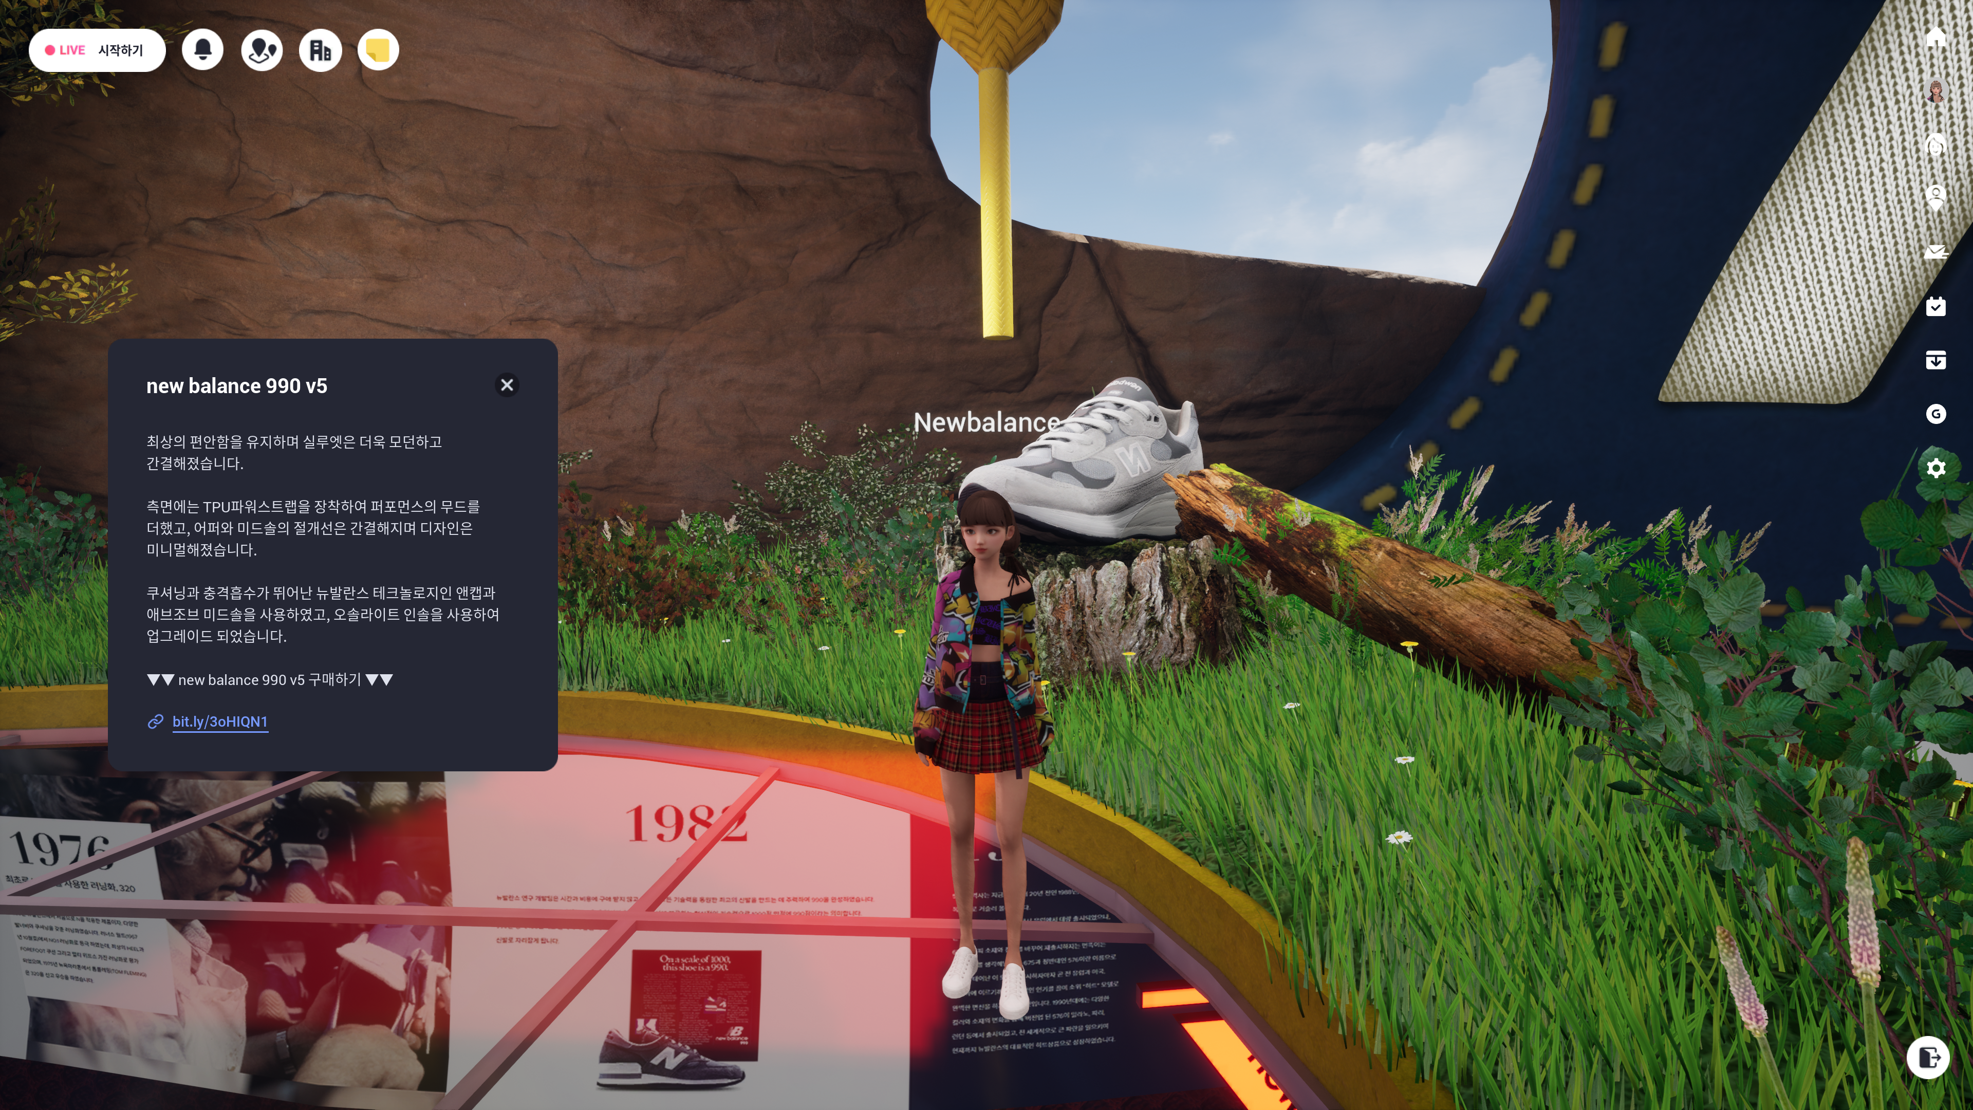
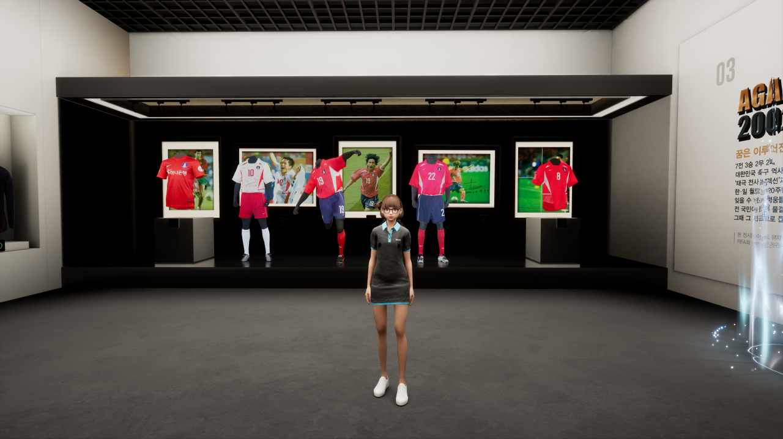
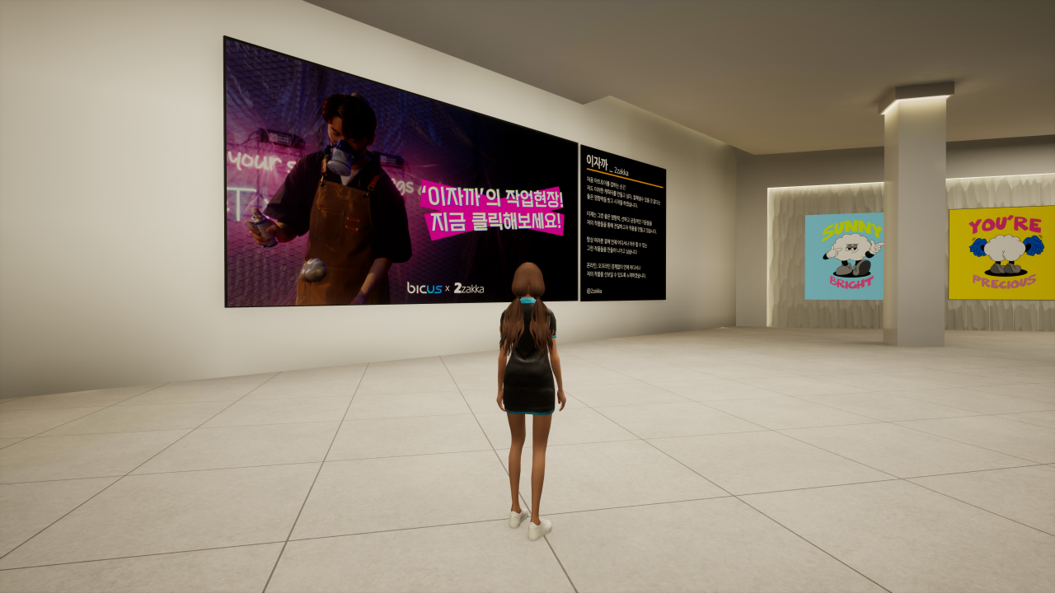
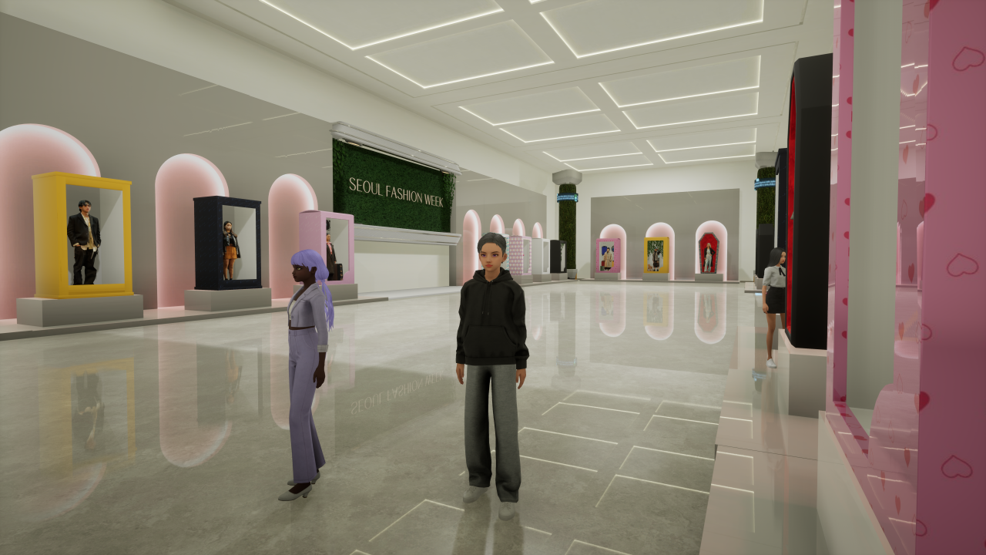
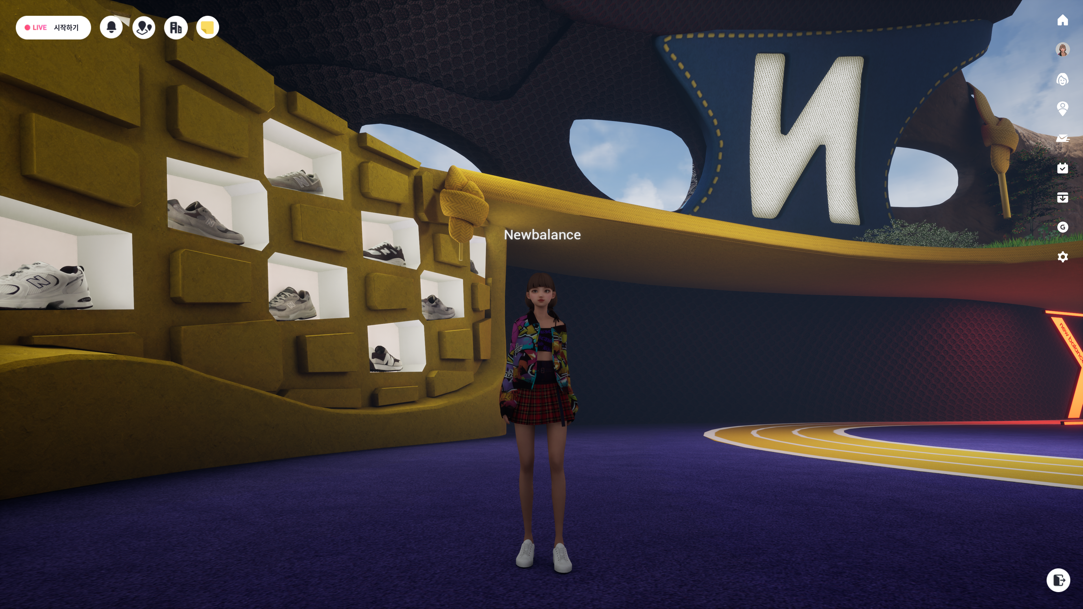
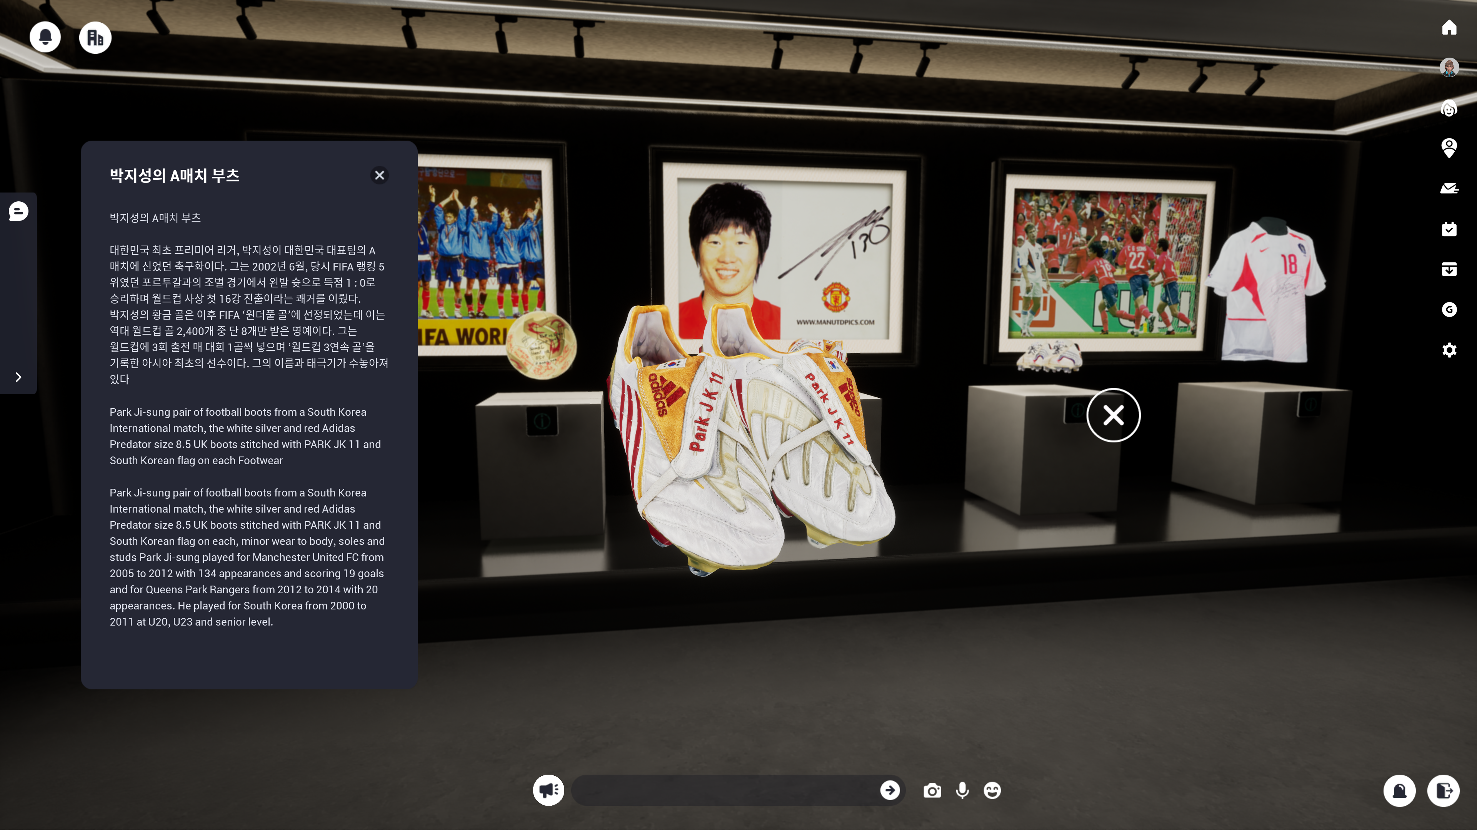
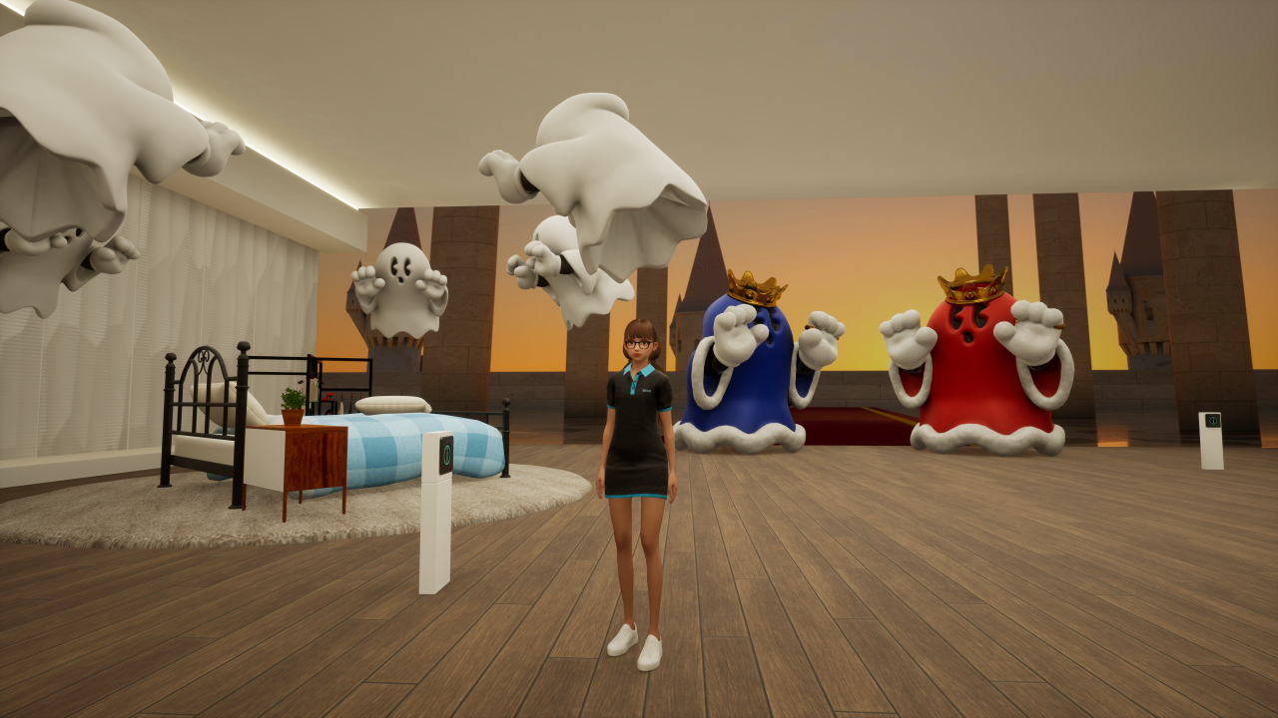
다양하게 활용 되는 디지털 공간
2023 서울패션위크
디지털 팝업 스토어
뉴발란스
디지털 팝업 스토어
이랜드 뮤지엄
아트토이 이자까
디지털 팝업 스토어

Slide 5
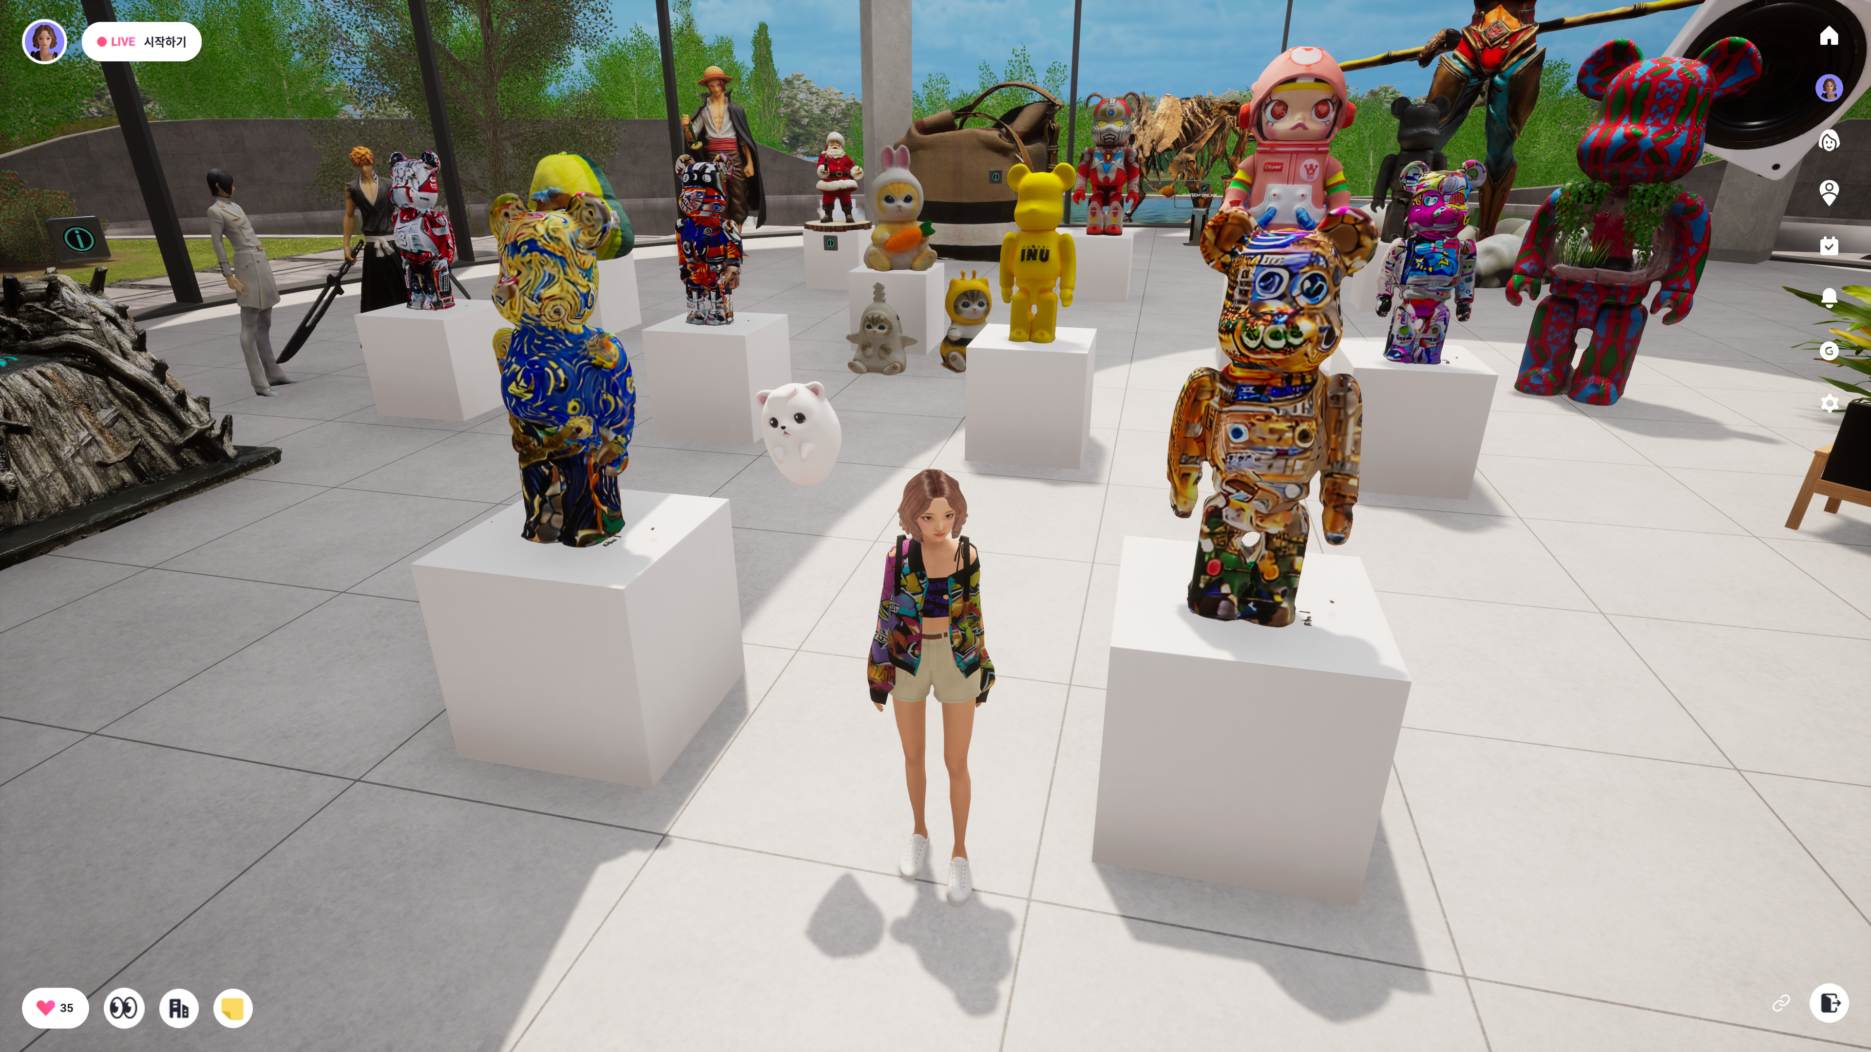
비커스(bicus)
내가 원하는 공간을 선택하여 만들고, 400여개의 다양한
오브제로 꾸미고, 친구들을 초대하여 실시간으로 소통해봐요!
다양한 전시와 나만의 개성을 담은 플레이스를 구경해보세요.
이용사례 >

Slide 6
비빔블
info@bicus.land
02-6441-3876
www.bicus.land
instagram.com/bicus_land
서울 마포구 양화로 186, LC타워 4층
bicus 서비스 보러가기

